Slide 1
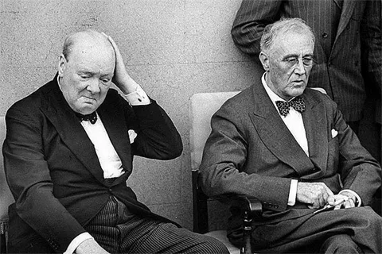
Проект по теме “Оружие Великобритании и США времён второй мировой и её вклад в мировую оружейную индустрию”
Кузовков Андрей 10 “А”

Slide 2
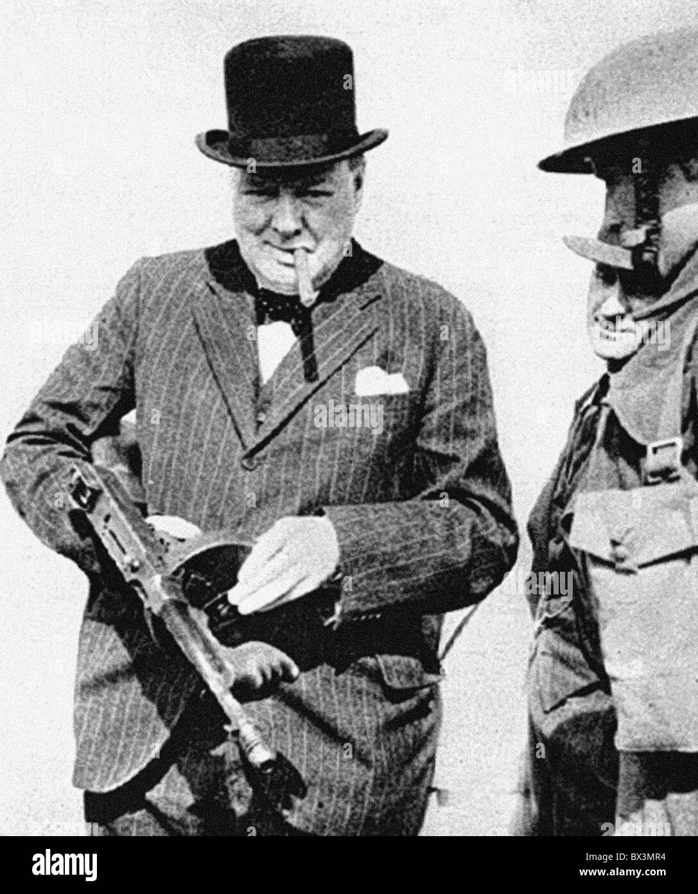
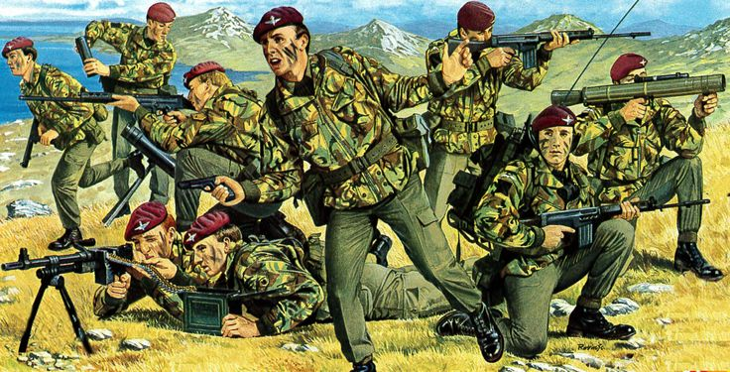
Введение
Добрый день уважаемая комиссия, сегодня я хочу презентовать вам свой проект по теме оружие Великобритании и США и из вклад в развитие мировой оружейной индустрии.
Цель проекта: изучение стрелкового вооружение использовавшегося в ВС Великобритании и в ВС США во времена Второй Мировой войны, изучения новых систем, идей и концепций появившихся в то время и их влияние на оружейную индустрию после.

Slide 3
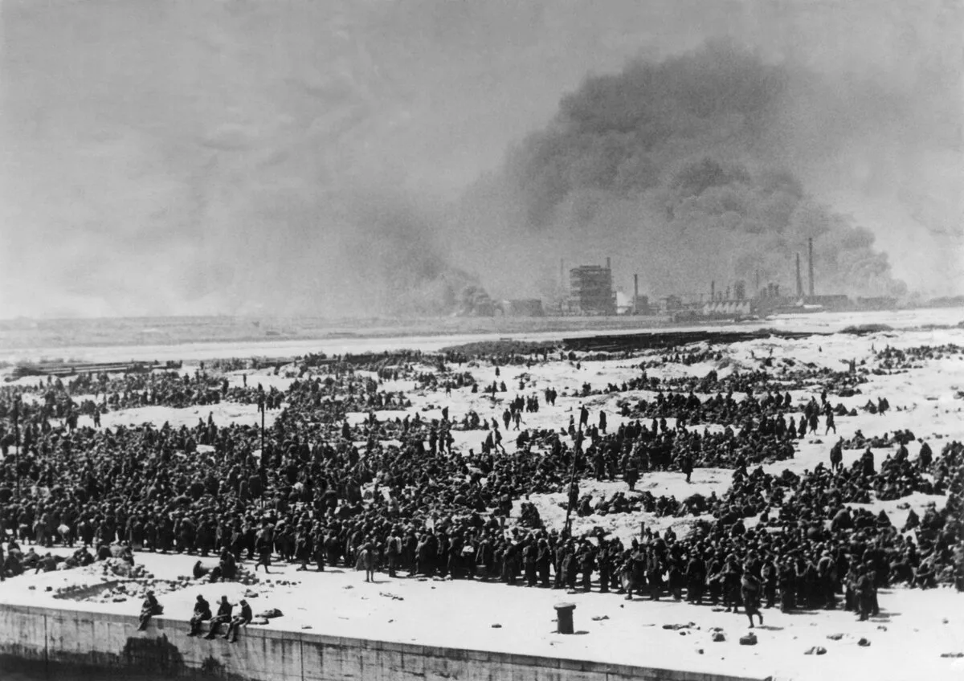
STEN MK2.
Потребность в таком оружие возникла после эвакуации Дюнкерка. В общей сложности, было оставлено 2472 артиллерийских орудия, почти 65 тысяч автомашин, 20 тысяч мотоциклов, 68 тысяч тонн боеприпасов, 147 тысяч тонн топлива и 377 тысяч тонн снаряжения и военного имущества, 8 тысяч пулемётов и около 90 тысяч винтовок, в том числе всё тяжёлое вооружение и транспорт 9 английских дивизий
STEN MK2 это пистолет-пулемёт со свободным затвором. Как видно стен выглядит очень просто, это по сути две трубы и магазин, и это недалеко от правды.
Эти обстоятельства потребовали скорейшего изобретение дешёвого и простого вооружения. Ответом на эти требования стал пп Стэн. Стен стал одним из первых оружий так называемого принципа “tube gun” тоесть оружие состоящие по сути из двух труб, ударного механизма и пружины.

Slide 4
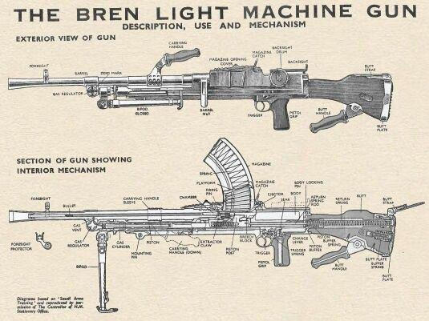
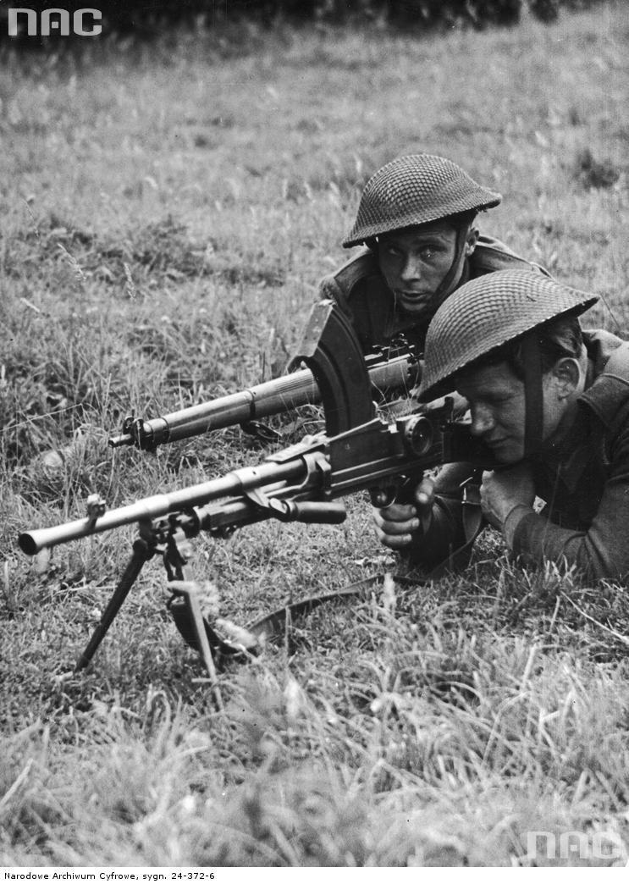
Bren Mk2
В августе 1938 года на вооружение приняли первую модификацию получившую обозначение Mk. I. Массовое было налажено в 1939 году, после нападения на Польшу Германии выпуск был доведен до 400 штук в неделю. К июню 1940 года в армии насчитывалось более 30 тыс. пулемётов первой модели.
Принцип работы автоматики Bren:
Автоматика пулемёта Bren Mk1 работает за счёт отвода части пороховых газов из канала ствола при коротком ходе поршня. Ударно-спусковой механизм позволяет ведение автоматического и одиночного огня. Газоотводный механизм имеет регулировку величины отверстия канала. Канал ствола при выстреле запирается перекосом затвора вверх.

Slide 5
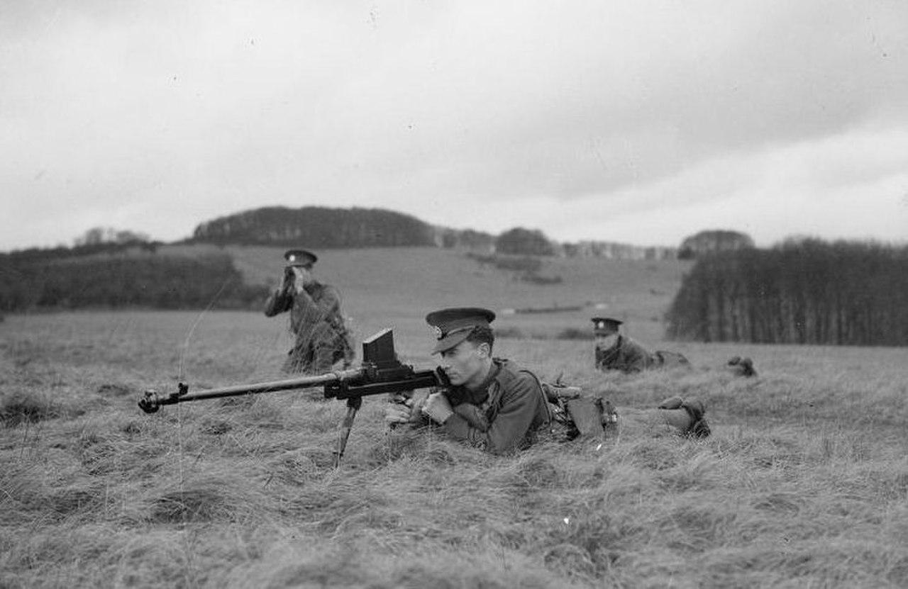
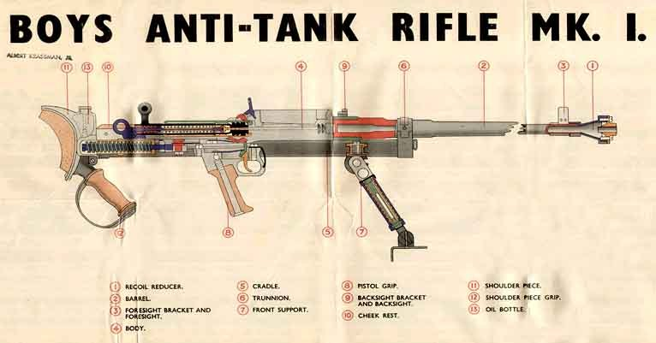
ПТР “Boys”
В октябре 1934 года военное руководство Великобритании инициировало проект разработки противотанкового ружья. Возглавило этот проект бюро завода Royal Small Arms Factory в Энфилде капитан британской армии Бойс (H. C. Boys). Разработка велась в рамках работ Британского Комитета легкого вооружения и имела кодовое название «Stanchion»
Принцип работы: Оно представляет собой полуавтоматическую винтовку с отводом части пороховых газов для осуществления работы автоматики.

Slide 6
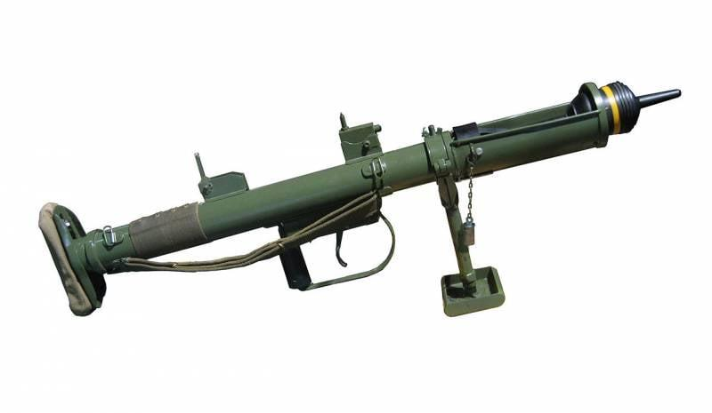
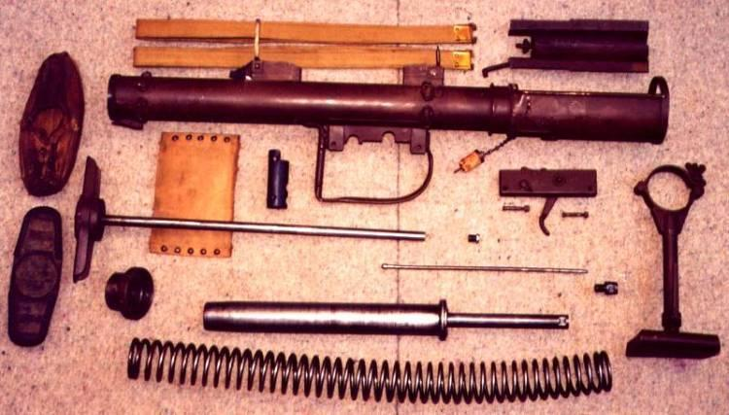
РПГ PIAT
Внутреннее устройство гранатомета было достаточно простым. Передний торец корпуса имел круглую крышку, в центре которой находился трубчатый шток. Внутри этой детали должен был перемещаться игольчатый боек ударника. Собственно ударник выполнили в виде массивного металлического цилиндра с бойком-иглой на переднем торце. Задним торцом ударник должен был взаимодействовать с боевой пружиной. На нижней его поверхности имелась выемка для взаимодействия с шепталом.
Одной из самых оригинальных версий противотанкового гранатомета сталоие PIAT, изделсозданное британскими оружейниками. Имея заметные отличия от зарубежных образцов, такой гранатомет показывал приемлемую эффективность и представлял интерес для войск.

Slide 7
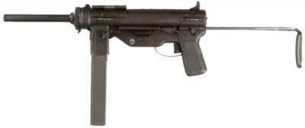
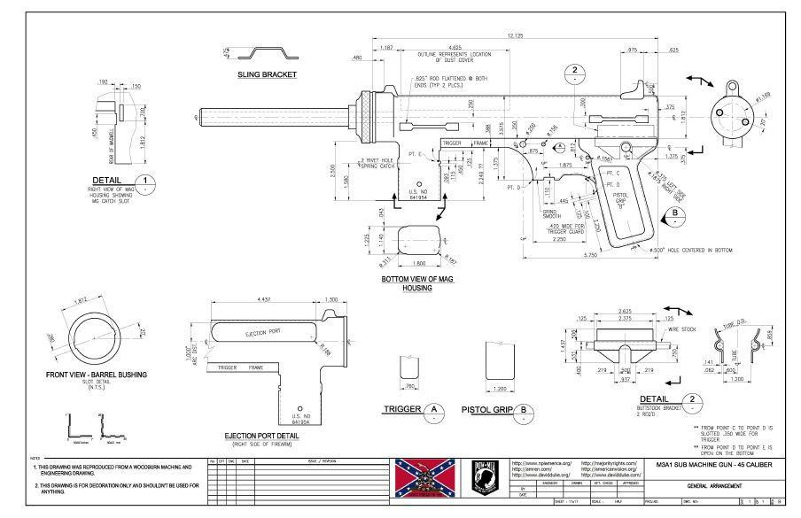
SMG M3A1
Огонь ведется с открытого затвора, что не самым лучшим образом сказывается на точности первого выстрела. Ударно-спусковой механизм оружия не допускает стрельбу одиночными выстрелами, имеется возможность вести только автоматический огонь. В общем, образец простейший, если не брать во внимание несколько интересных деталей, применение которых в конструкции оружие достаточно спорно.
Этот пистолет пулемёт был создан для предприятий США, которые изначально не были военными. Он прост и дёшев в производстве.

Slide 8
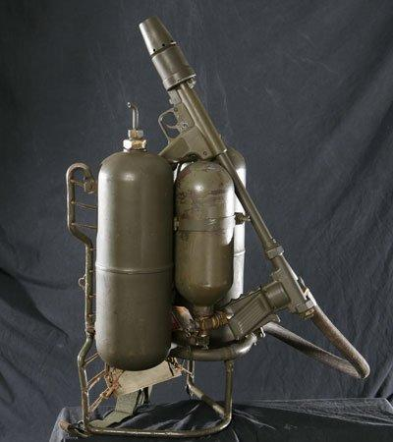
Огнемёт M2
Огнемёты заняли особую нишу в оружии Второй Мировой. Они использовались странами Оси и Антигитлеровской коалиции. У США был огнемёт М2, который был на вооружении вплоть до конца Вьетнамской войны. Это струйный ранцевый огнемёт разработанный в 1940-1941 года. Огнет работает по типичной схеме струйного ранцевого огнемёта. В баллонах на ранце находится оне-смесь и сжатый воздух. Когда оператор огнемёта нажимает гашетку струя огнесмеси выталкивается сжатым воздухом и поджигается в стволе специальным поджигателем.

Slide 9
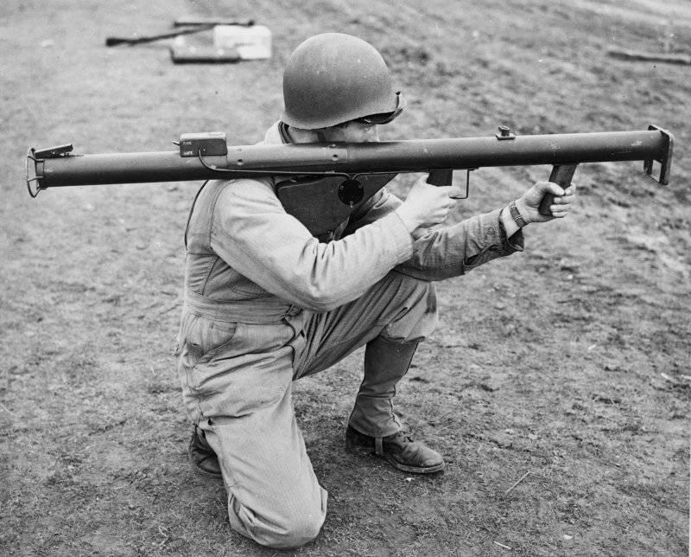
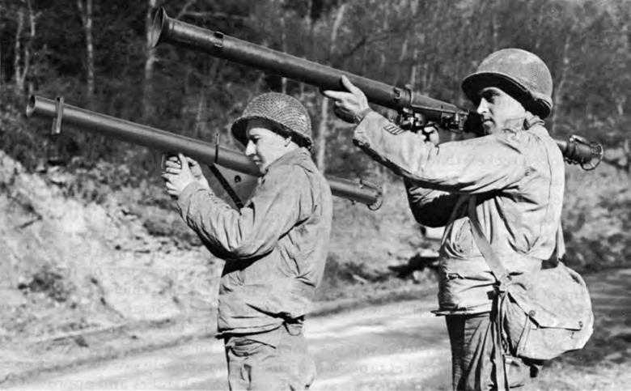
M1 Bazooka
В историю новое оружие вошло под названием Bazooka («Базука») — в честь гигантского тромбона комика и джазового музыканта Боба Бернса. Это название едва не стало нарицательным, поскольку одно время в большинстве стран мира так было принято называть вообще все ручные противотанковые гранатомёты. Реактивная пусковая установка получила индекс М1 и полное официальное наименование 2,36-inch Anti-Tank Rocket launcher M1 — «2,36-дюймовая противотанковая ракетная установка М1».
В те же годы в США проводились работы по созданию противотанкового оружия, основанного на безоткатном принципе. На их результате отрицательно сказалось использование в боеприпасах фугасного заряда, не позволившего создать действительно мощное противотанковое оружие.

Slide 10
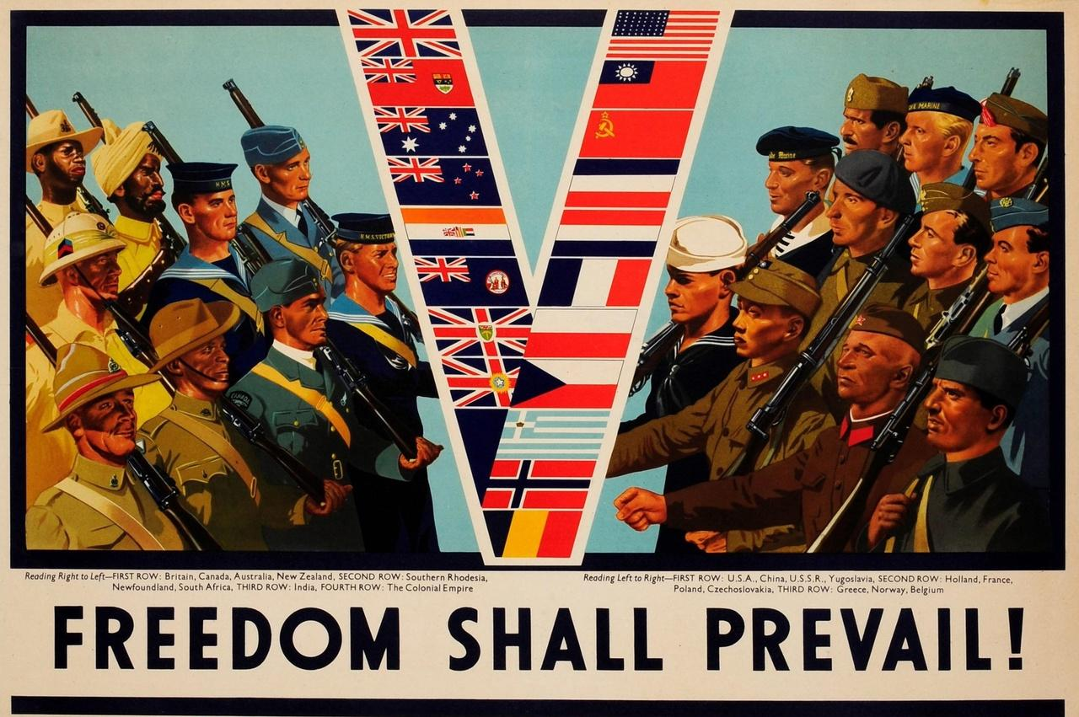
Вывод
В конце хочется сказать, что за время Второй Мировой все страны по всему миру создавали всё новое и новое оружие. В Германии, СССР, Италии, Югославии и прочих странах принявших участие во Второй Мировой Были свои новые и уникальные образцы стрелкового вооружение. Война побуждала лучшие умы придумывать самое эффективное и надёжное оружие, лучшее чем у противника. США и Великобритания, в частности, ввели новые концепции оружия. Прежде всего производство оружия из штампованного металла, оно позволяет производить огромное количество оружия. Второе это tube gun это концепция также позволяет производить огромное количество оружия, а главное дешевого. Но как бы не было это интересно, война - это ужасно, никогда мировая история не знал такой ужасной войны как Вторая Мировая.

Slide 11
Ссылки
https://topwar.ru/27876-pistolet-pulemet-m3.html
https://topwar.ru/38562-sovsem-ne-muzykalnaya-bazuka-chast-1.html
https://topwar.ru/106885-protivotankovyy-granatomet-piat-velikobritaniya.html
https://topwar.ru/14587-amerikanskiy-ruchnoy-pulemet-m1918-bar.html?ysclid=lw4nwo4j1y212812878
https://ru.wikipedia.org/wiki/М2_(огнемёт)
https://topwar.ru/2482-adskoe-plamya.html?ysclid=lw4u1o2oxw737388728
https://www.youtube.com/watch?v=2dOr6Hvm-tU
https://www.youtube.com/watch?v=9BFi_B0mLn0

